Slide 1
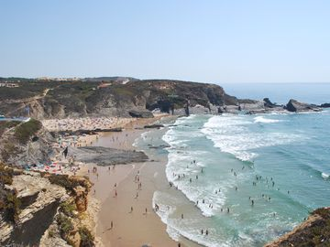
Zambujeira do Mar

Slide 2
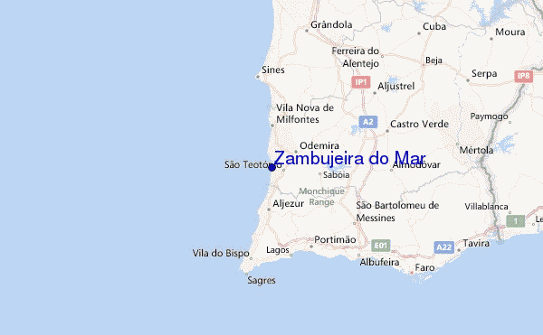
Localização
A Zambujeira do Mar localiza-se no concelho de Odemira em Porto das Barcas (Algarve).

Slide 3
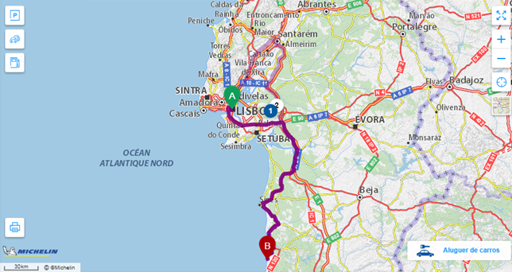
Como chegar ao local?
Para chegar à Zambujeira do Mar é possível ir de carro (Demora por volta de 2hrs de Lisboa a Zambujeira do Mar).

Slide 4
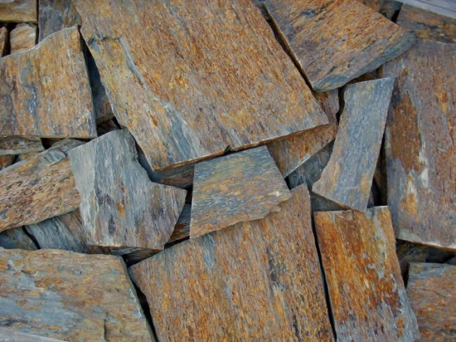
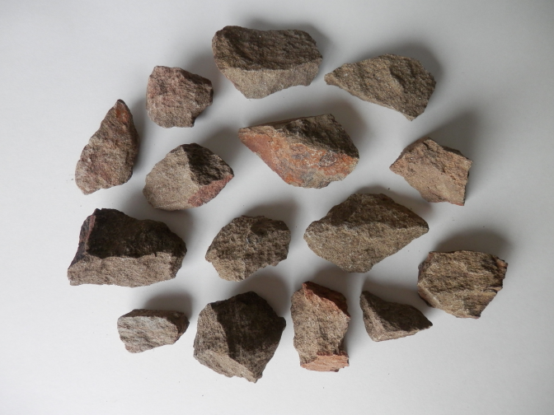
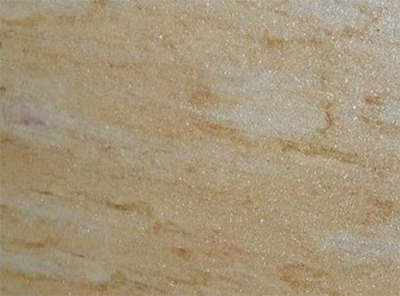
Rochas da arriba da praia
Algumas rochas metamórficas da zambujeira do mar são:
Xistos
Grauvaques
Quartzitos
Os Xistos formam-se através das várias transformações da argila, devido ao aumento de pressão e temperatura (metamorfismo.
O Grauvaque e formado por fragmentos de outras rochas e mais um “cimento” , (que pode ser de natureza siliciosa e, mais raramente, calcária, no qual estes ficam presos
O quartzito é uma rocha metamórfica cujo componente principal é o quartzo. (Outros constituintes são: moscovita, biotita, sericita, turmalinaes, dumortierita).

Slide 5
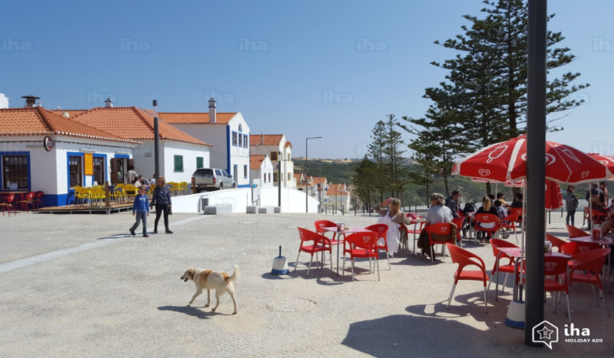
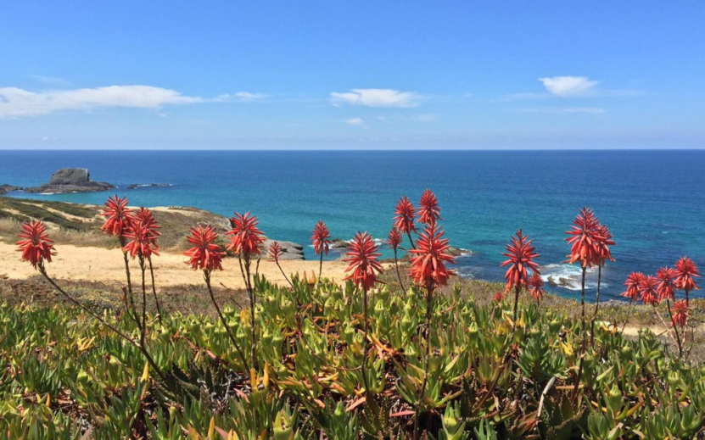
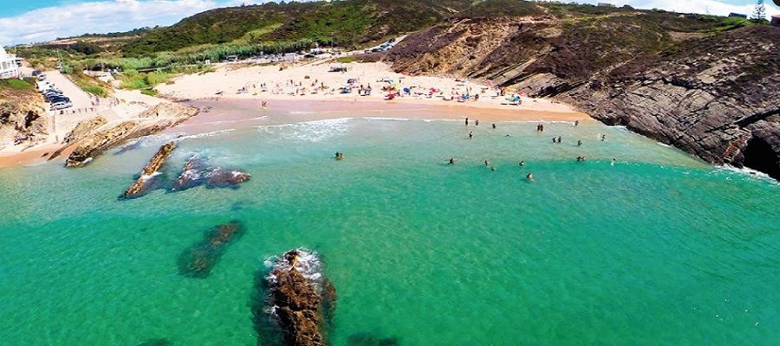
Zambujeira do Mar

Slide 6
Paisagem típica do litoral
Praia de areia
Arriba
Leixão:
Resultante da erosão feita nas rochas evolventes.
Mar

Slide 7
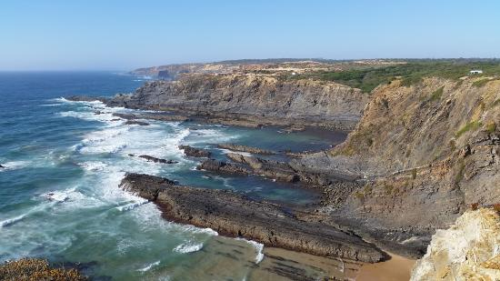
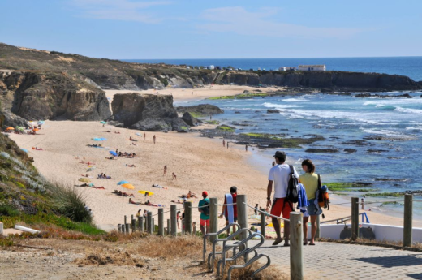
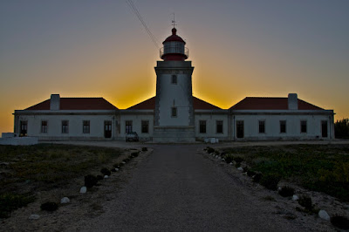
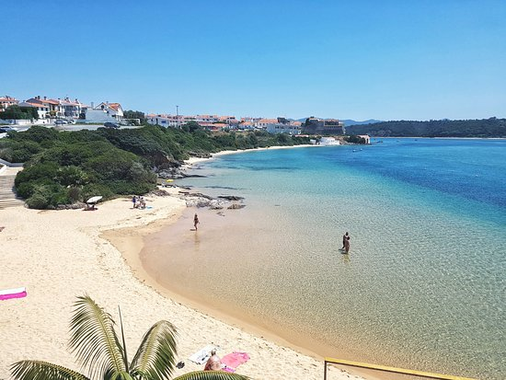
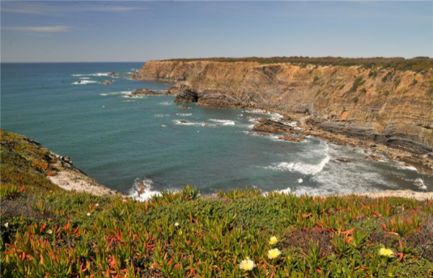
Turismo
A principal actividade da região é o turismo, mas são também relevantes a agricultura, a pecuária e a pesca.
Praia dos Alteirinhos
Praia da Zambujeira do Mar
Farol do cabo Sardão
Praia da Franquia
Cabo Sardão

Slide 8
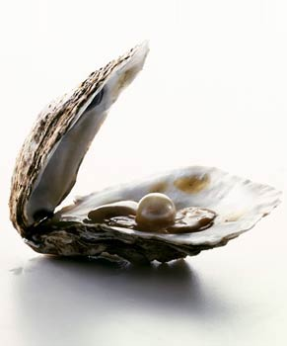
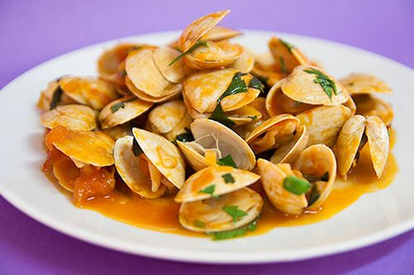
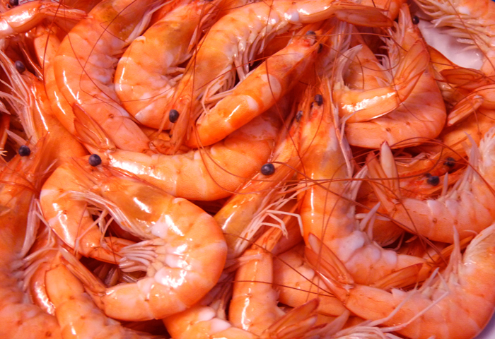
Gastronomia
A Zambujeira do mar tem alguns tipos de gastronomia mas o mais famoso é o marisco.
Alguns tipos de marisco é:
Ostras
Ameijoas
Camarão
Entre outros…

Slide 9
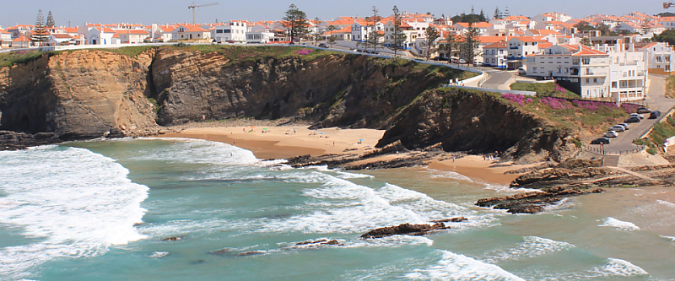
Trabalho realizado por:
Joana Rocha
Beatriz Ramires
Bruna Carriço

